Slide 1
演算増幅器設計の詳細とシミュレーション
B4 小島光

Slide 2
目次
目的
回路構成
各段の詳細
シミュレーション

Slide 3
1.目的
演算増幅器コンテストに向けて
シミュレーションの部のために

Slide 4
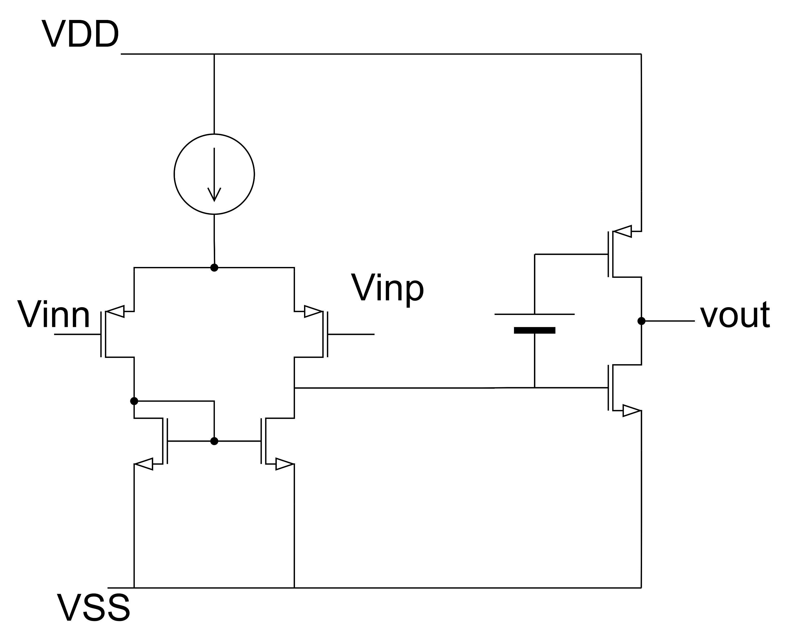
2.回路構成
差動増幅回路
レベルシフタ
AB級出力段
Notes:
三段構成
バックゲートはnmosはそれぞれVSSに、pmosは各ソース端子に接続
バックゲートとソースの電圧が大きい
Nmosはプロセス上バックゲートは最低電位固定
Pmosは自由に接続できる
⇒pmosを多く使うことで閾値の影響を受けにくくした

Slide 5
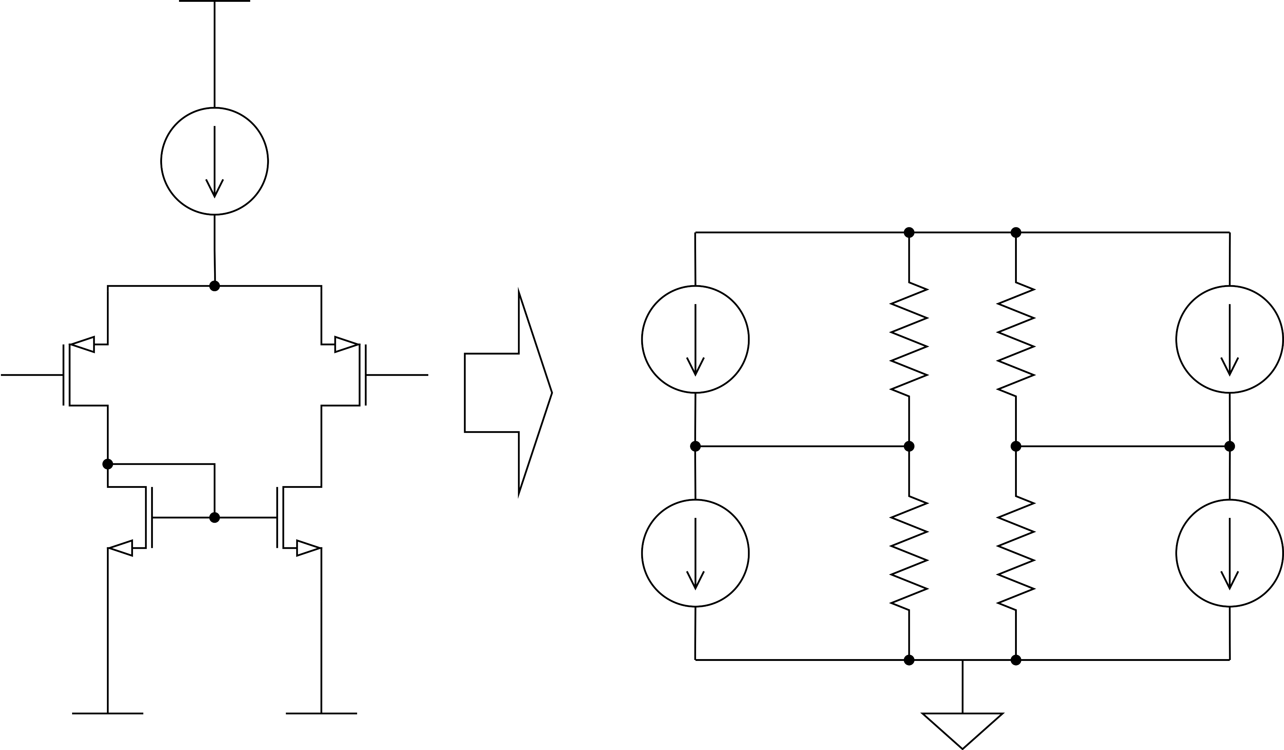

















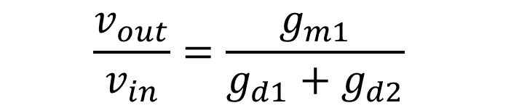







3.1差動増幅回路
$$I$$
$$v_{a}$$
$$i_{1}=g_{m1}(v_{a}−v_{inn})$$
$$i_{1}$$
$$i_{2}$$
$$v_{a}$$
$$v_{inp}$$
$$\frac{1}{g_{d1}}$$
$$\frac{1}{g_{d1}}$$
$$i_{2}=g_{m1}(v_{a}−v_{inp})$$
$$v_{inn}$$
$$g_{m1}$$
$$i_{3}=g_{m2}(v_{b}−V_{SS})$$
$$v_{b}$$
$$v_{out}$$
$$i_{4}=g_{m2}(v_{b}−V_{SS})$$
$$v_{b}$$
$$v_{out}$$
$$\frac{1}{g_{d2}}$$
$$\frac{1}{g_{d2}}$$
$$g_{m2}$$
$$\frac{v_{out}}{v_{in}}=\frac{g_{m1}}{g_{d1}+g_{d2}}$$
$$i_{3}$$
$$i_{4}$$
$$V_{SS}$$

Slide 6
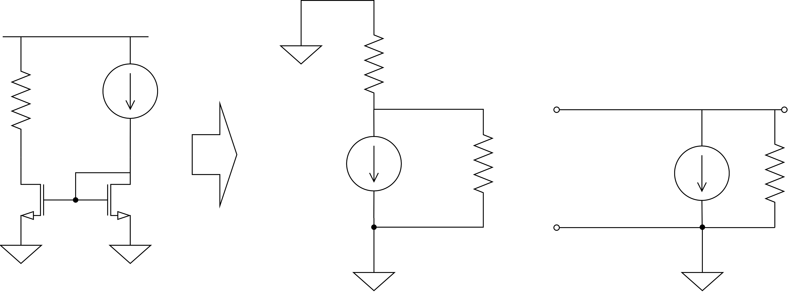

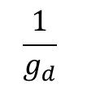














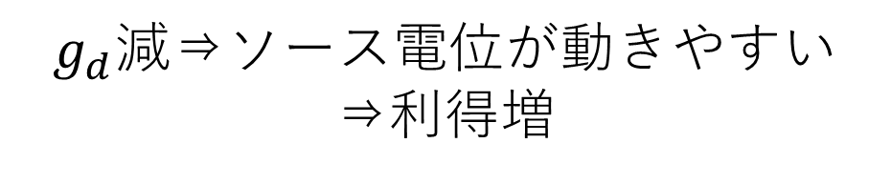




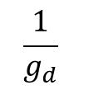
3.2能動負荷
$$V_{DD}$$
$$R_{L}$$
$$i$$
$$R_{L}$$
$$G$$
$$V_{d}$$
$$v_{out}$$
$$D$$
$$V_{d}$$
$$+$$
$$v_{out}$$
$$\frac{1}{g_{d}}$$
$$\frac{1}{g_{d}}$$
$$g_{m}v_{gs}$$
$$v_{gs}$$
$$g_{m}v_{gs}$$
$$g_{m}$$
$$g_{m}$$
$$−$$
$$S$$
$$v_{gs}=V_{d}$$
$$g_{m}v_{gs}+g_{d}v_{out}=i$$
$$v_{out}=\frac{i−g_{m}V_{d}}{g_{d}}$$
$g_{d}$減⇒ソース電位が動きやすい
⇒利得増

Slide 7
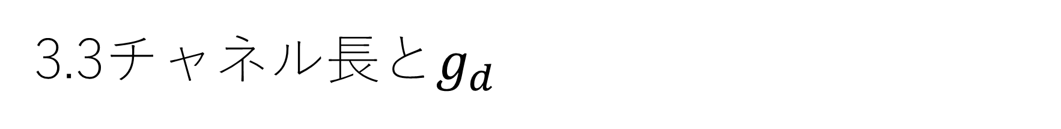
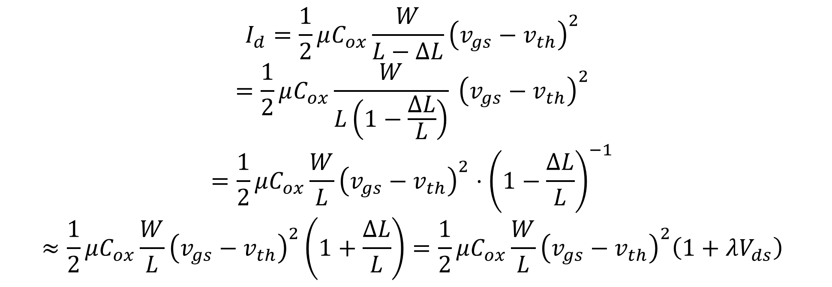
3.3チャネル長と$g_{d}$
$V_{ds}が$増加したとき、チャネル長が$ΔLだけ$短くなったとすると
$$I_{d}=\frac{1}{2}μC_{ox}\frac{W}{L−ΔL}{\left(v_{gs}−v_{th}\right)}^{2}$$
$$=\frac{1}{2}μC_{ox}\frac{W}{L\left(1−\frac{ΔL}{L}\right)} {\left(v_{gs}−v_{th}\right)}^{2}$$
$$=\frac{1}{2}μC_{ox}\frac{W}{L}{\left(v_{gs}−v_{th}\right)}^{2}⋅{\left(1−\frac{ΔL}{L}\right)}^{−1}$$
$$≈\frac{1}{2}μC_{ox}\frac{W}{L}{\left(v_{gs}−v_{th}\right)}^{2}\left(1+\frac{ΔL}{L}\right)=\frac{1}{2}μC_{ox}\frac{W}{L}{\left(v_{gs}−v_{th}\right)}^{2}\left(1+λV_{ds}\right)$$

Slide 8
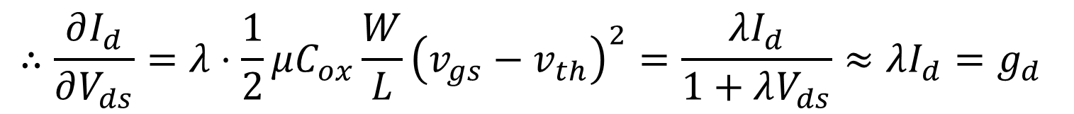
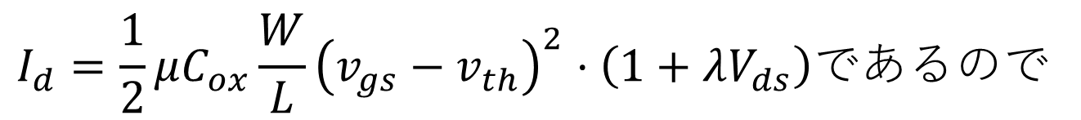
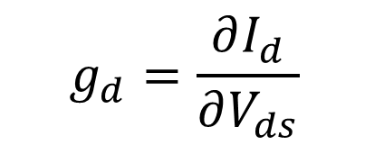
3.3チャネル長と$g_{d}$
ドレイントランスコンダクタンス$g_{d}$は以下で定義される
$$g_{d}=\frac{∂I_{d}}{∂V_{ds}}$$
$$I_{d}=\frac{1}{2}μC_{ox}\frac{W}{L}{\left(v_{gs}−v_{th}\right)}^{2}⋅\left(1+λV_{ds}\right)であるので$$
$$∴\frac{∂I_{d}}{∂V_{ds}}=λ⋅\frac{1}{2}μC_{ox}\frac{W}{L}{\left(v_{gs}−v_{th}\right)}^{2}=\frac{λI_{d}}{1+λV_{ds}}≈λI_{d}=g_{d}$$

Slide 9
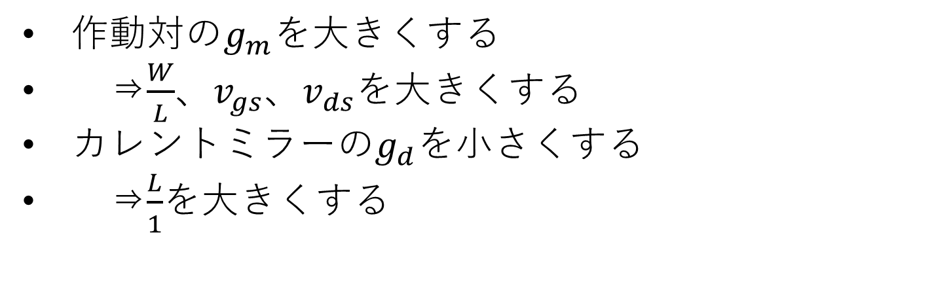
3.3チャネル長と$g_{d}$
差動増幅回路の利得を上げるには？
$作動対のg_{m}$を大きくする
⇒$\frac{W}{L}$、$v_{gs}$、$v_{ds}$を大きくする
カレントミラーの$g_{d}$を小さくする
⇒$\frac{L}{1}$を大きくする

Slide 10
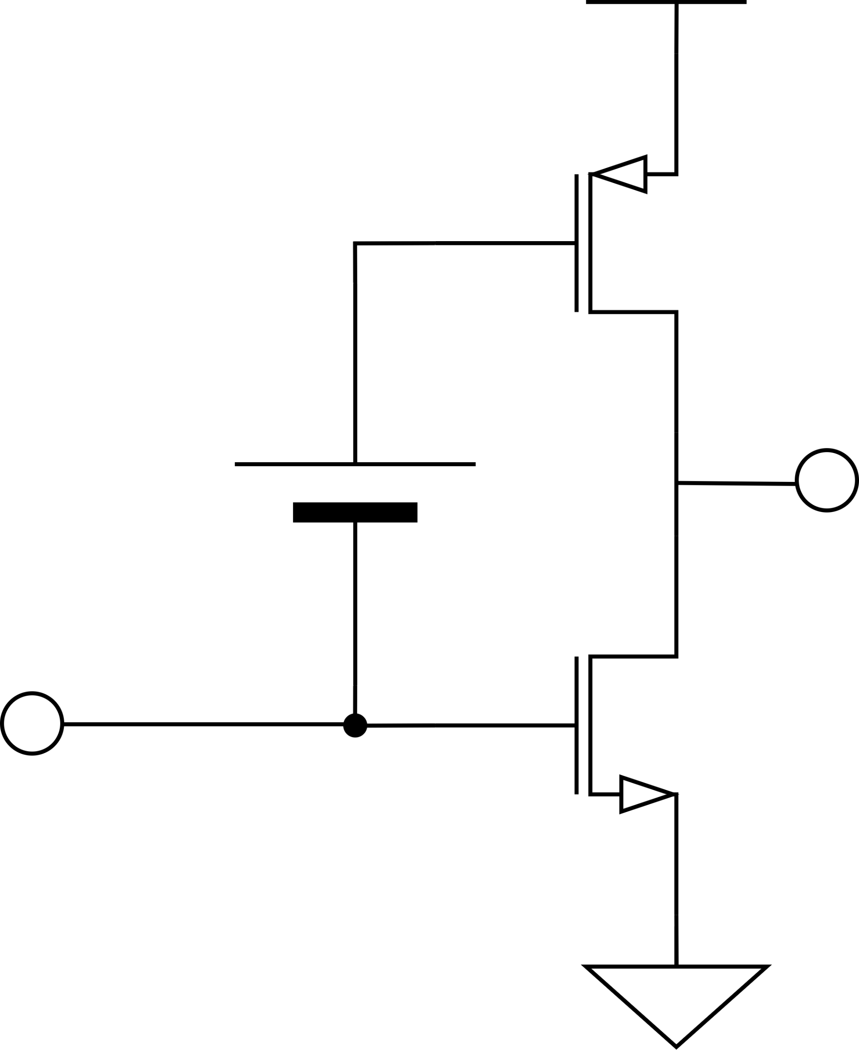









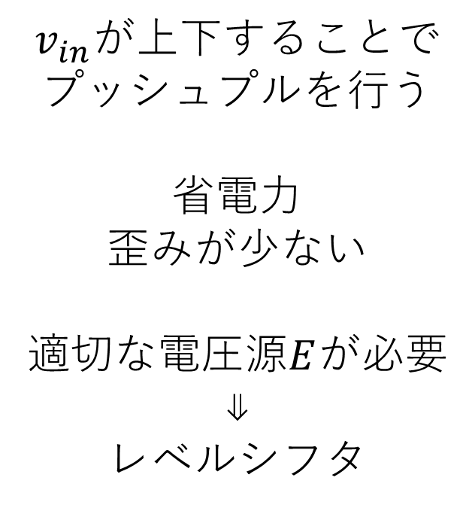




3.4 AB級増幅回路
$$v_{sg}−Δv_{in}$$
$v_{in}$が上下することでプッシュプルを行う
省電力
歪みが少ない
適切な電圧源$E$が必要
⇓
レベルシフタ
$$v_{out}$$
$$v_{sg}$$
$$v_{in}+Δv_{in}$$
$$v_{out}$$
$$v_{gs}+Δv_{in}$$
$$E$$
$$v_{in}$$
$$v_{sg}+Δv_{in}$$
$$v_{gs}$$
$$v_{out}$$
$$v_{in}−Δv_{in}$$
$$v_{gs}−Δv_{in}$$

Slide 11
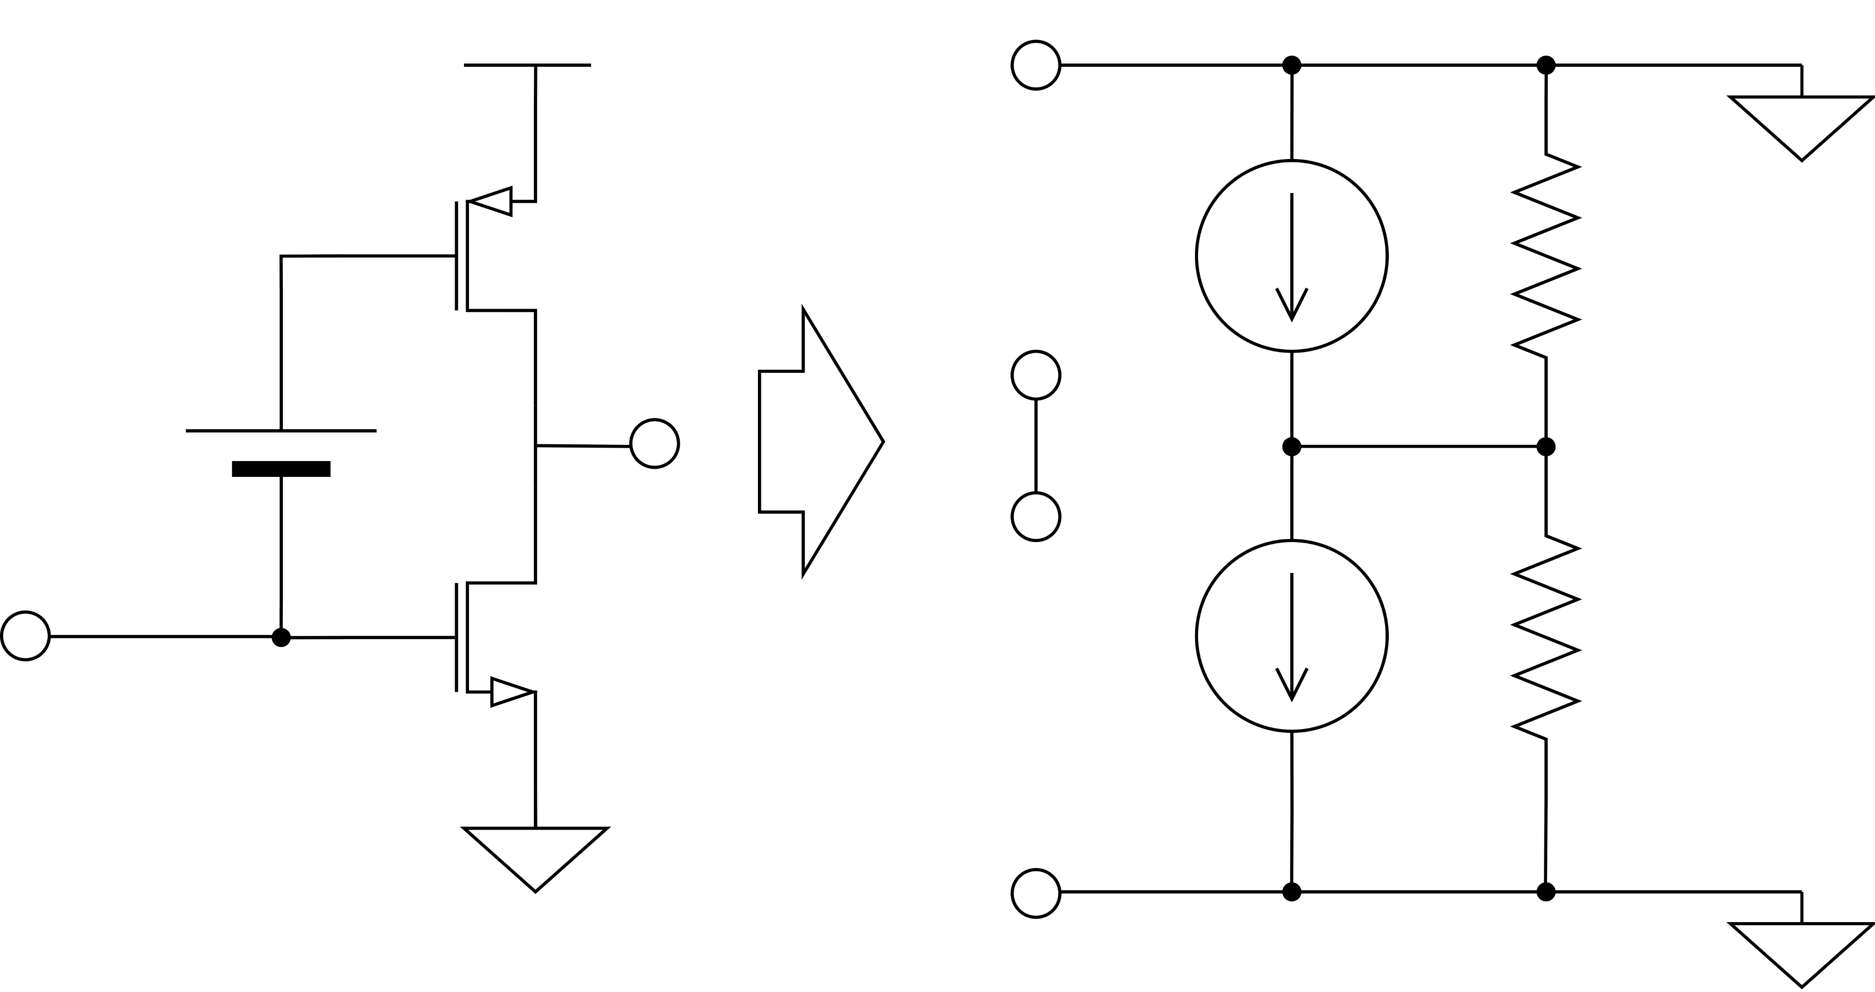


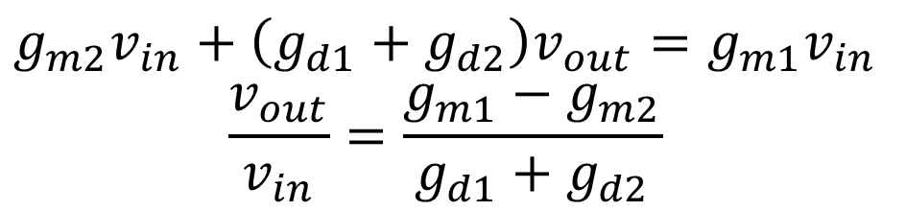













3.4 AB級増幅回路
$$−g_{m1}v_{in}$$
$$V_{DD}$$
$$−$$
$$v_{in}$$
$$g_{m2}v_{in}+\left(g_{d1}+g_{d2}\right)v_{out}=g_{m1}v_{in}$$
$$\frac{v_{out}}{v_{in}}=\frac{g_{m1}−g_{m2}}{g_{d1}+g_{d2}}$$
$$M_{1}$$
$$g_{d1}$$
$$+$$
$$v_{out}$$
$$E$$
$$v_{in}$$
$$+$$
$$M_{2}$$
$$g_{d2}$$
$$v_{in}$$
$$−$$
$$g_{m2}v_{in}$$

Slide 12
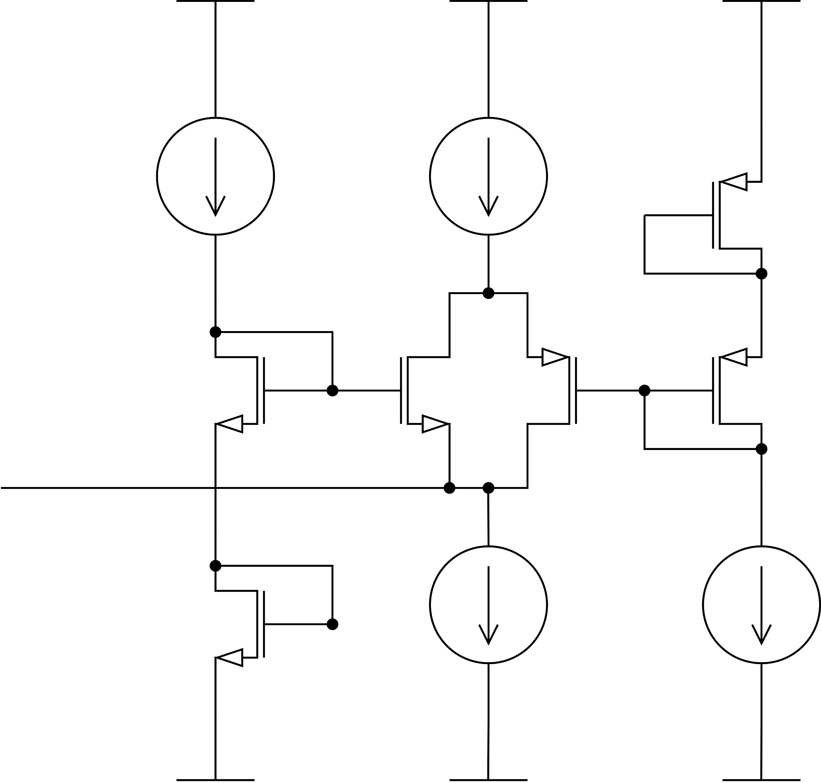





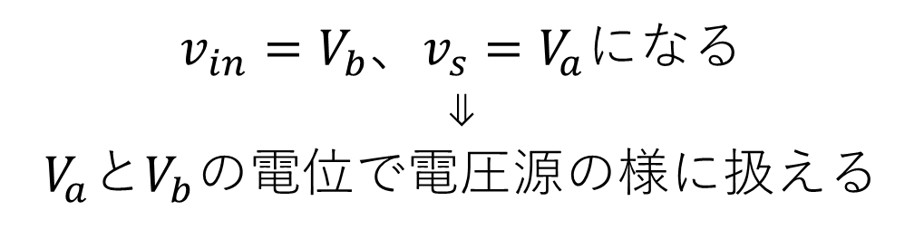



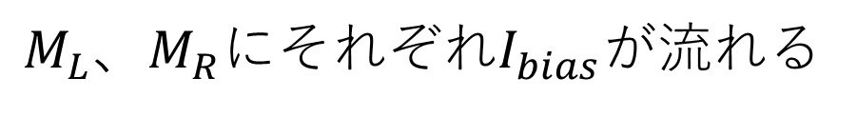




3.5 レベルシフタ
$$2I_{bias}$$
$M_{L}$、$M_{R}$にそれぞれ$I_{bias}$が流れる
$$I_{bias}$$
$$V_{a}$$
$$v_{s}$$
$$M_{R}$$
ゲート・ソース間電圧がそれぞれ等しい
$$M_{L}$$
$$M_{R}$$
$$v_{in}$$
$$M_{L}$$
$$V_{b}$$
$$I_{bias}$$
$v_{in}=V_{b}$、$v_{s}=V_{a}$になる
⇓
$V_{a}$と$V_{b}$の電位で電圧源の様に扱える
$$2I_{bias}$$

Slide 13
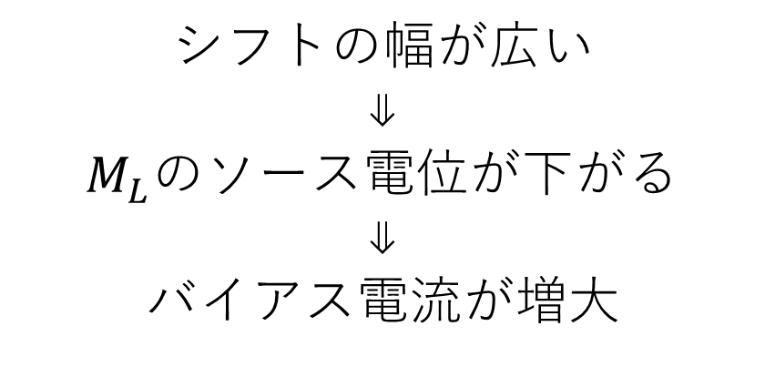


3.5 レベルシフタ
$$2I_{bias}$$
課題
$$I_{bias}$$
$$Δi$$
$$V_{a}$$
シフトの幅が広い
⇓
$M_{L}の$ソース電位が下がる
⇓
バイアス電流が増大
$$v_{s}$$
$$M_{R}$$
$$M_{L}$$
$$M_{R}$$
$$v_{in}$$
$$M_{L}$$
$$−Δi$$
$$V_{b}$$
$$I_{bias}$$
$$2I_{bias}$$

Slide 14
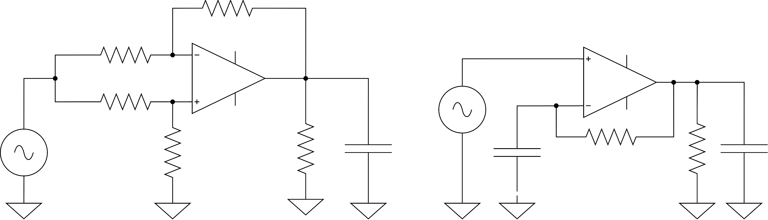










4 シミュレーション回路
位相余裕・直流利得のみb、それ以外はaでシミュレーション
$$21 kΩ$$
$$1 kΩ$$
$$1 kΩ$$
$$1 nF$$
$$1 nF$$
$$10 kΩ$$
$$1 kΩ$$
$$1 TΩ$$
$$10 mF$$
$$10 kΩ$$
a
b

Slide 15
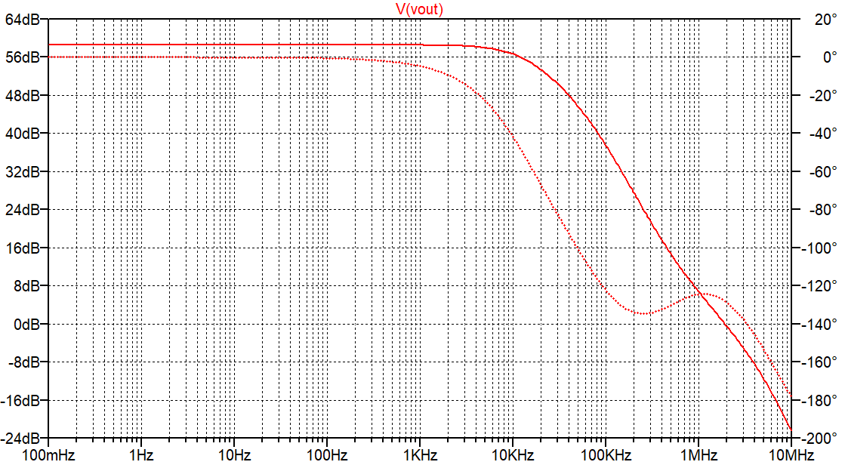
4.1 位相余裕、直流利得
約58 dB
134.7°

Slide 16
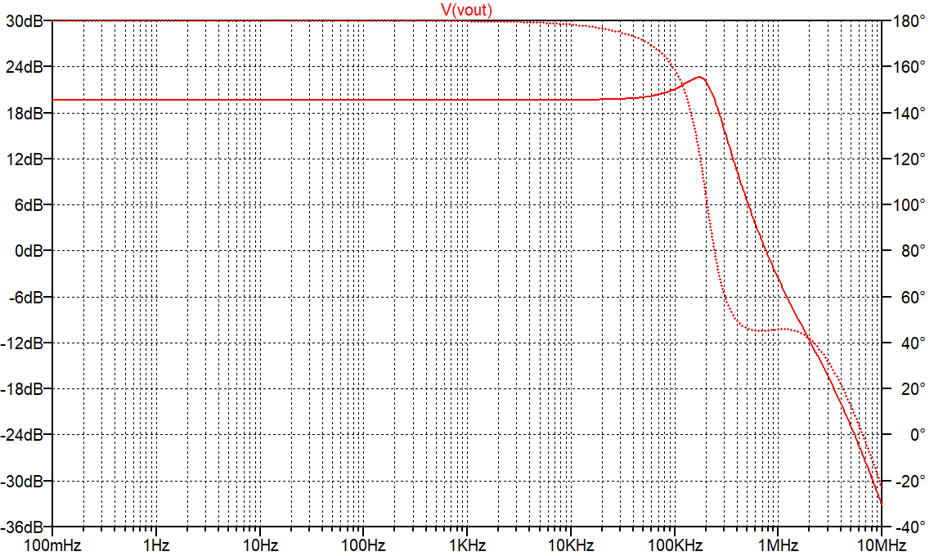
4.2 帯域幅
コンテストの基準では200 kHz程度
実際は20 kHz程度

Slide 17
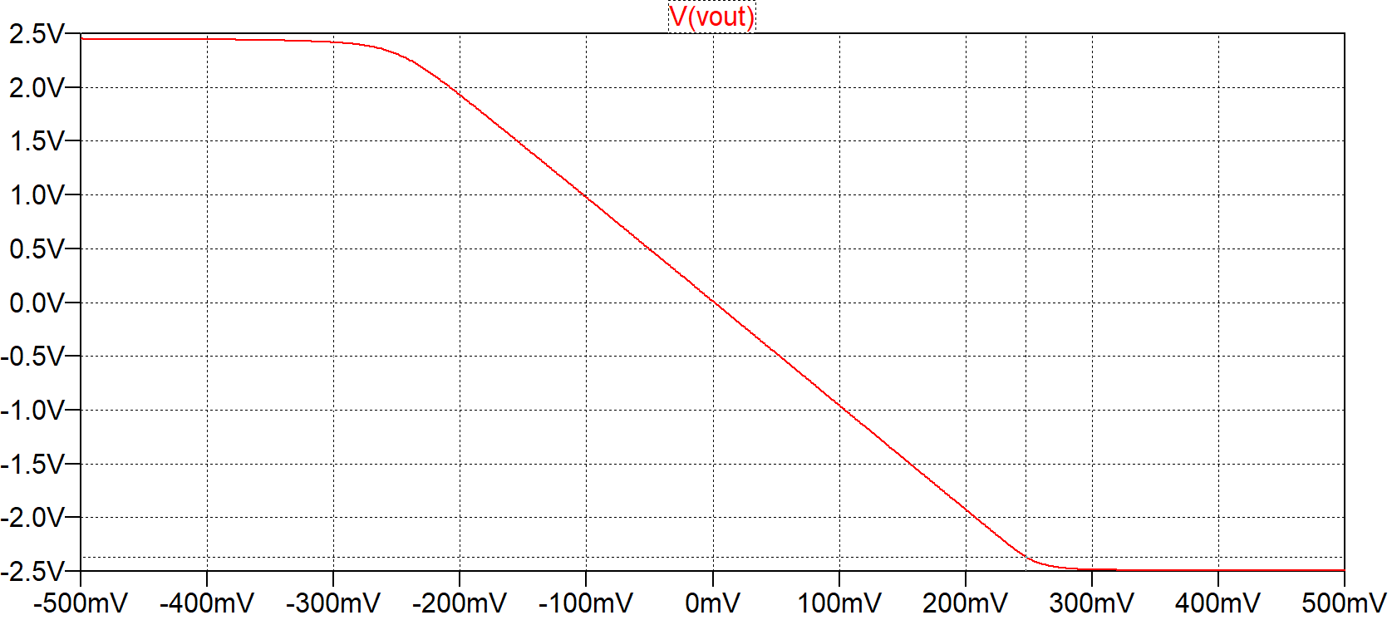
4.3 同相入力範囲・オフセット
15 mV

Slide 18
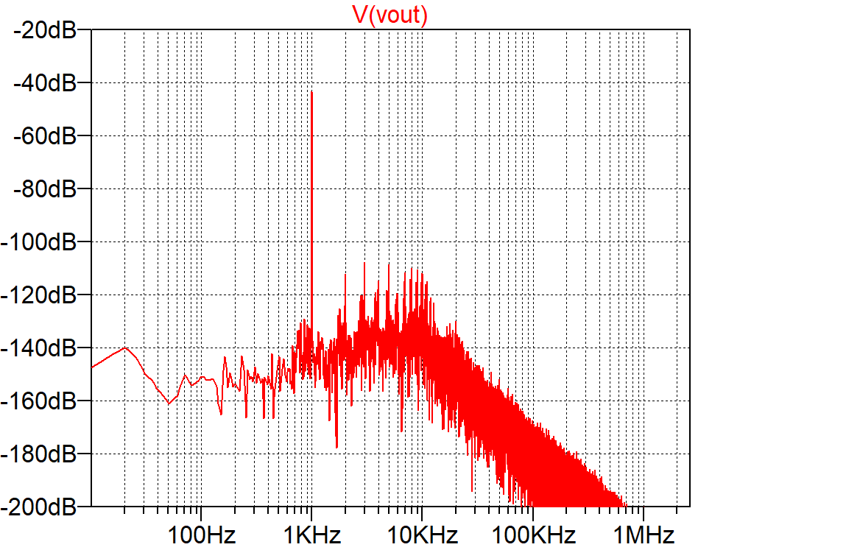
4.4 全高調波歪み
0.118 %(基本波に対する第10次高調波までの総和で算出)

Slide 19
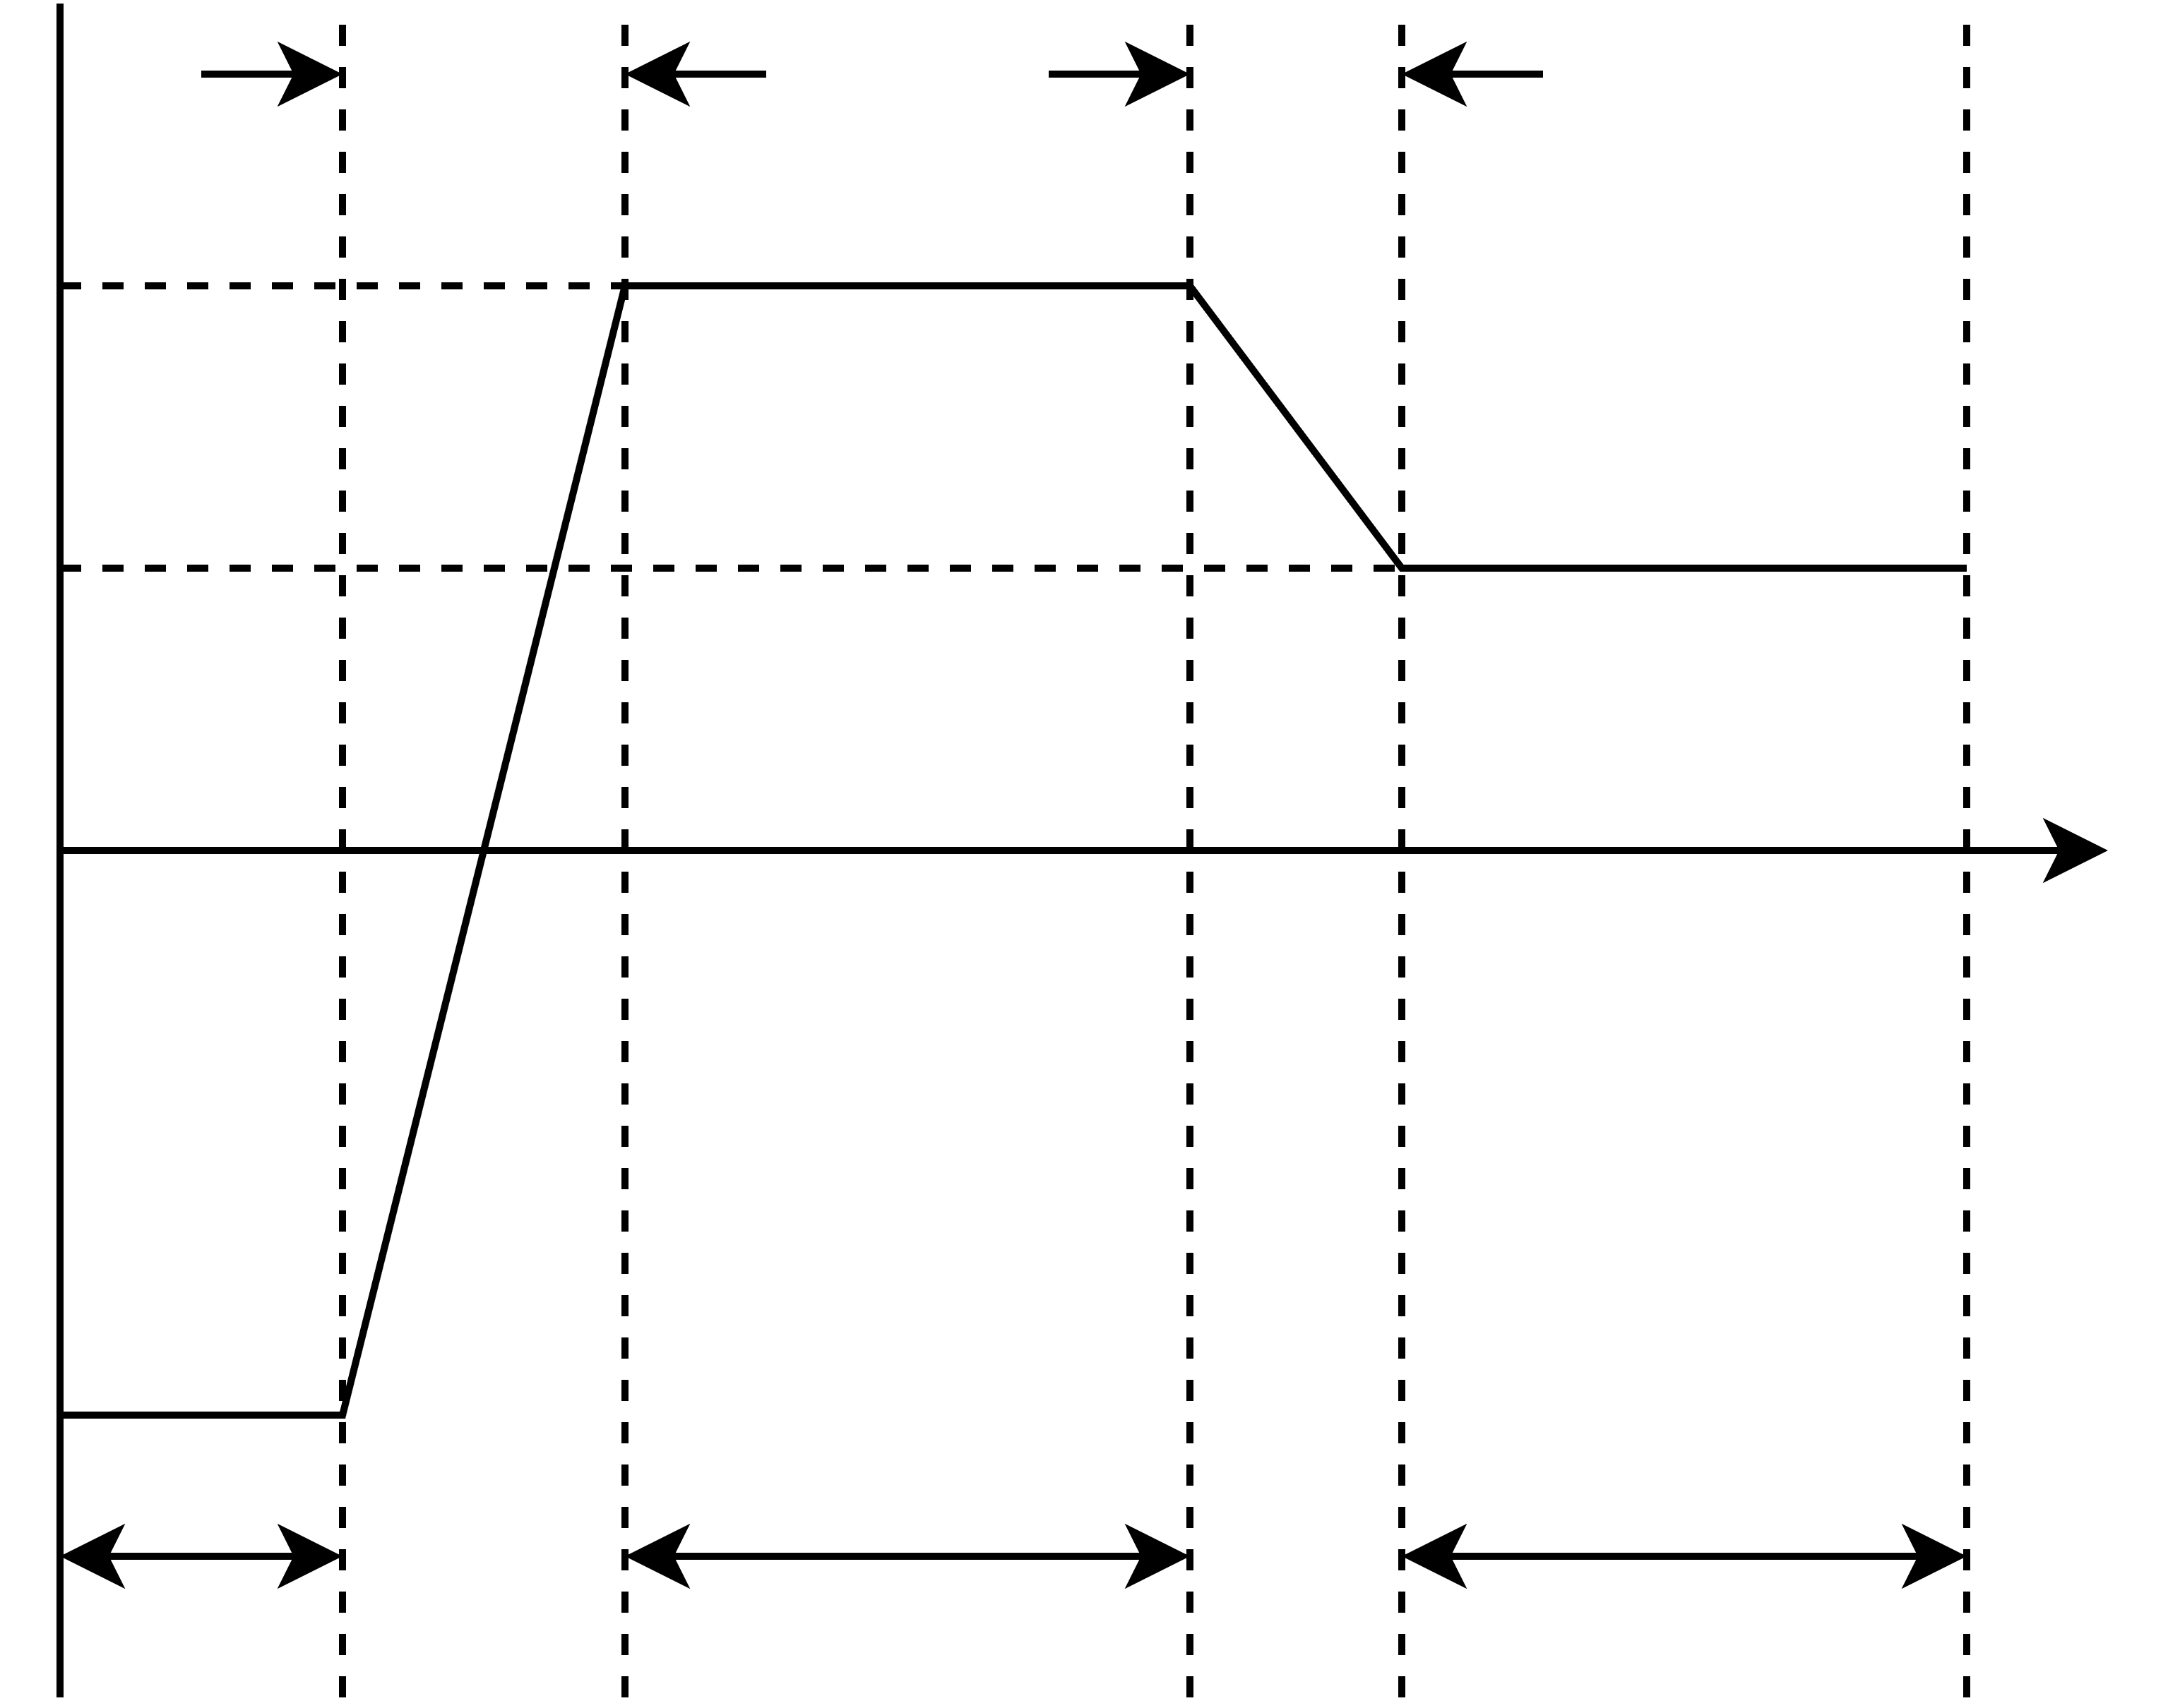








4.5 スルーレート
$$0.5 ns$$
$$0.5 ns$$
$$100 mV$$
$$50 mV$$
$$−100 mV$$
$$100 ns$$
$$0.5 ms$$
$$0.5 ms$$

Slide 20
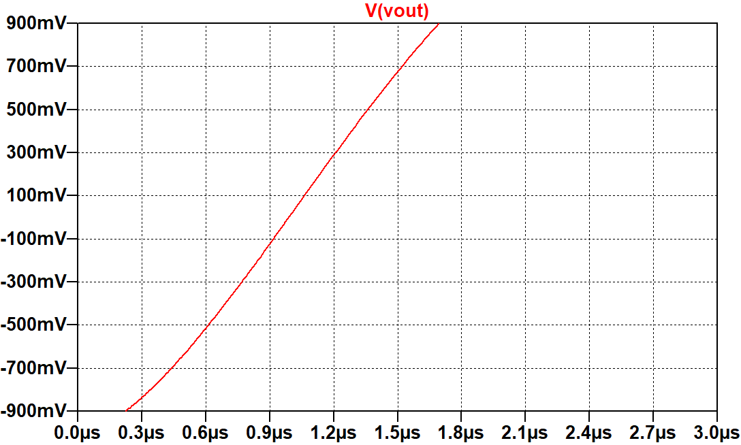
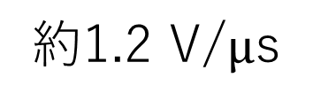
4.5 スルーレート
約1.2 V/$μ$s

